Slide 1





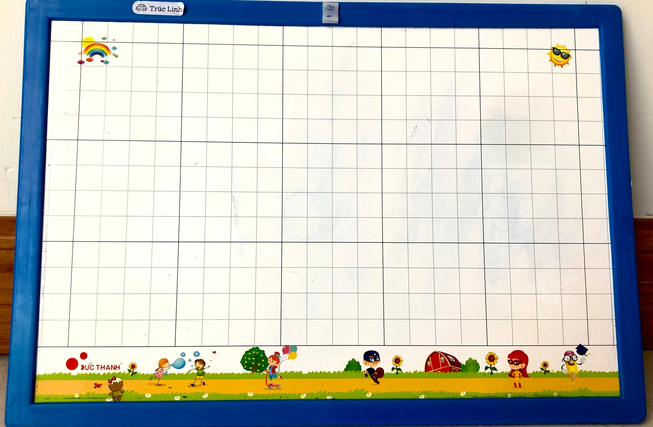
Chuẩn bị
Notes:
GV cứ chiếu sẵn khi giờ học chưa bắt đầu cho HS chuẩn bị nhé!

Slide 2
TOÁN 1

Slide 3

Notes:
Dành cho HS 30 giây để HS ổn định, ngồi đẹp.

Slide 4
KHỞI ĐỘNG
GAME
LẬT MẢNH GHÉP

Slide 5
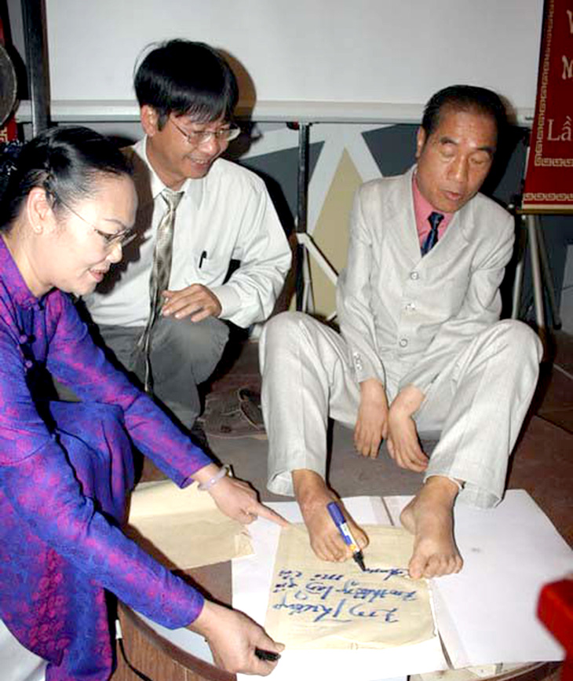




Đố em:
Đây là ai?
THẦY NGUYỄN NGỌC KÝ

Slide 6

Chủ đề 3:
PHÉP CỘNG TRONG
PHẠM VI 10
BÀI 11
PHÉP TRỪ TRONG PHẠM VI 10
(Tiết 5)

Slide 7

Trang 78

Slide 8
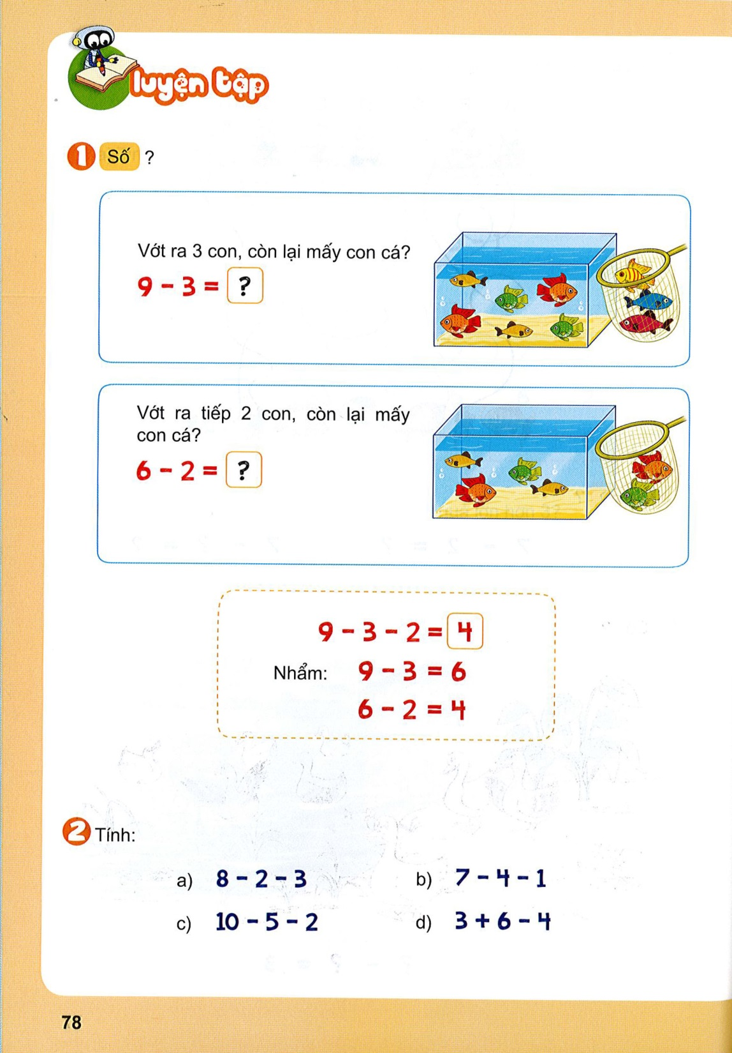
1
Số?
Vớt ra 3 con, còn lại mấy con cá?
?
6
9 – 3 =
Vớt tiếp 2 con, còn lại mấy con cá?
?
4
6 – 2 =
Nhẩm: 9 – 3 = 6
6 – 2 = 4
?
4
9 – 3 – 2 =

Slide 9
2
Tính:
a)
8 – 2 – 3 = ?
b)
7 – 4 – 1 = ?
c)
8 – 2 – 3 = ?
d)
7 – 4 – 1 = ?
Notes:
Dẫn dắt HS vào game

Slide 10











TÌM THỨC ĂN CHO CÁC LOÀI VẬT
Dẫn dắt: Các con vật đều rất đói bụng rồi, chúng ta hãy cùng đi tìm thức ăn về cho chúng nhé!
Click vào con vật để đến câu hỏi
Tại slide câu hỏi, click vào con vật để quay về slide này.
Click vào Mặt trời để đến bài học
Lưu ý: xoá ô này đi khi thầy cô đã hiểu cách chơi nhé
Notes:
Dẫn dắt: Các con vật đều rất đói bụng rồi, chúng ta hãy cùng đi tìm thức ăn về cho chúng nhé!
Click vào con vật để đến câu hỏi
Tại slide câu hỏi, click vào con vật để quay về slide này.
Click vào Mặt trời để đến bài học

Slide 11
a)
8 – 2 – 3 = ?
5
Notes:
Click vào sóc để quay về

Slide 12

b)
7 – 4 – 1 = ?
2
Notes:
Click vào con vật để quay về

Slide 13

c)
10 – 2 – 3 = ?
5
Notes:
Click vào ngựa để quay về

Slide 14
d)
7 – 4 – 1 = ?
2

Slide 15
2
Tính:
a)
8 – 2 – 3 = ?
b)
5
7 – 4 – 1 = ?
2
c)
8 – 2 – 3 = ?
d)
5
7 – 4 – 1 = ?
2
Notes:
Chúc mừng HS đã hoàn thành BT2

Slide 16

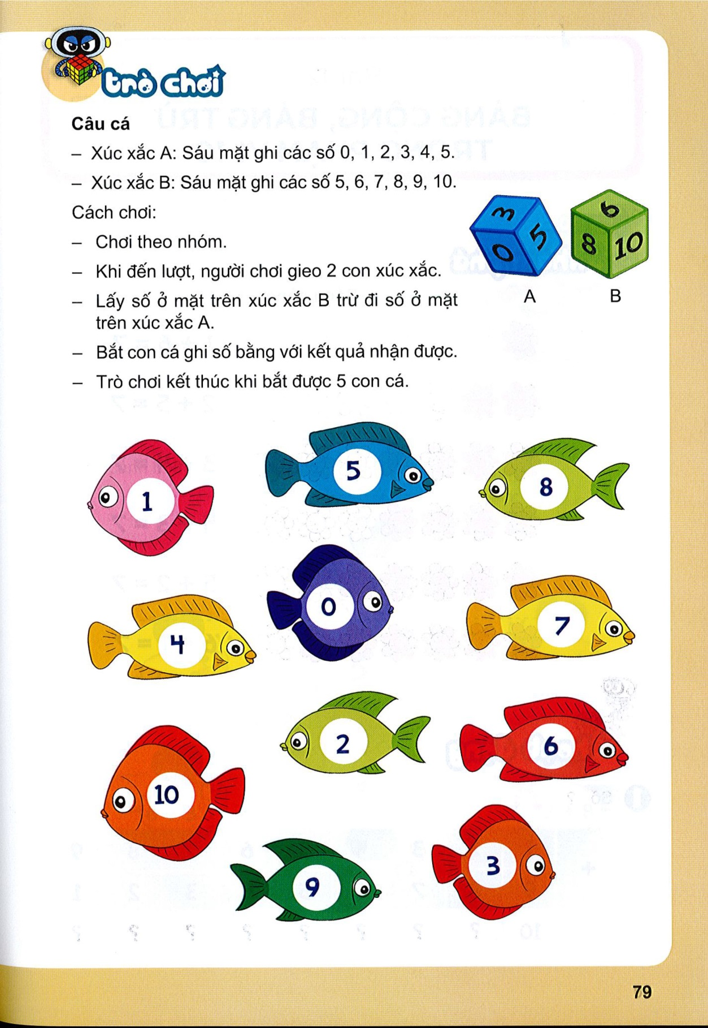

Slide 17
VẬN DỤNG
MỞ RỘNG
Notes:
Gv LINH ĐỘNG ĐƯA RA TÌNH HUỐNG THỰC TẾ
Kho ppt Phan Linh_0916.604.268
Tác giả bộ ppt Toán + TV SGK mới: Phan Thị Linh – Đà Nẵng
Sđt lh: 0916.604.268
+ Zalo: 0916.604.268
+ Facebook cá nhân: https://www.facebook.com/nhilinh.phan/
+ Nhóm chia sẻ tài liệu: https://www.facebook.com/groups/443096903751589
Hãy liên hệ chính chủ sản phẩm để được hỗ trợ và đồng hành trong suốt năm học nhé!

Slide 18
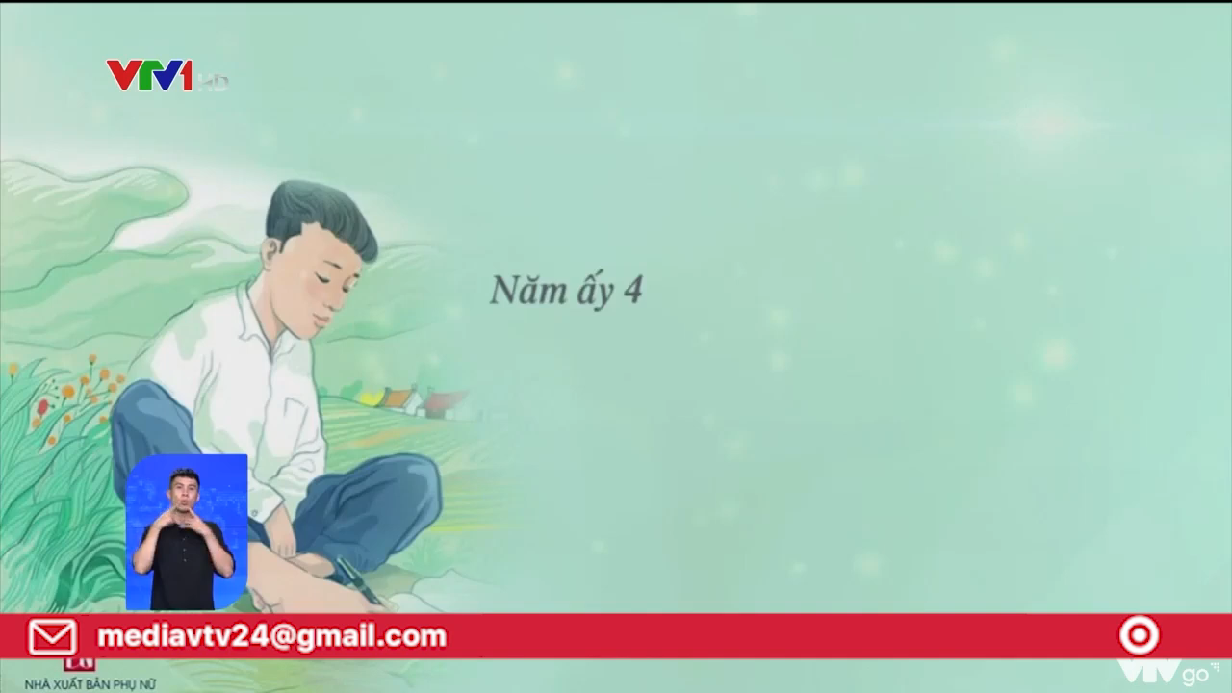

Slide 19

DẶN DÒ
Notes:
Kho ppt Phan Linh_0916.604.268
Tác giả bộ ppt Toán + TV SGK mới: Phan Thị Linh – Đà Nẵng
Sđt lh: 0916.604.268
+ Zalo: 0916.604.268
+ Facebook cá nhân: https://www.facebook.com/nhilinh.phan/
+ Nhóm chia sẻ tài liệu: https://www.facebook.com/groups/443096903751589
Hãy liên hệ chính chủ sản phẩm để được hỗ trợ và đồng hành trong suốt năm học nhé!

Slide 20

Người soạn : Phan Thị Linh
Năm sinh : 1990
Đơn vị công tác :
LH : 0916.604.268
Email : linhpt33@fe.edu.vn
Thân chào Quý Thầy Cô!
Người soạn rất mong nhận được phản hồi và góp ý từ Quý Thầy Cô để bộ giáo án ppt được hoàn thiện hơn.
Mọi thông tin phản hồi mong được QTC gửi về:
+ Zalo: 0916.604.268
+ Facebook cá nhân: https://www.facebook.com/nhilinh.phan/
+ Nhóm chia sẻ tài liệu: https://www.facebook.com/groups/443096903751589
* Thầy cô có thể liên hệ khi cần được hỗ trợ soạn giáo án điện tử.

